Slide 1

Дошкольное образование детей
со сложными сенсорными нарушениями:
методическая копилка ИКП
Переверзева
Марина Викторовна,
кандидат педагогических наук,
старший научный сотрудник
лаборатории психолого-педагогических исследований
и технологий специального образования
лиц с интеллектуальными нарушениями
ФГБНУ «ИКП»

Slide 2

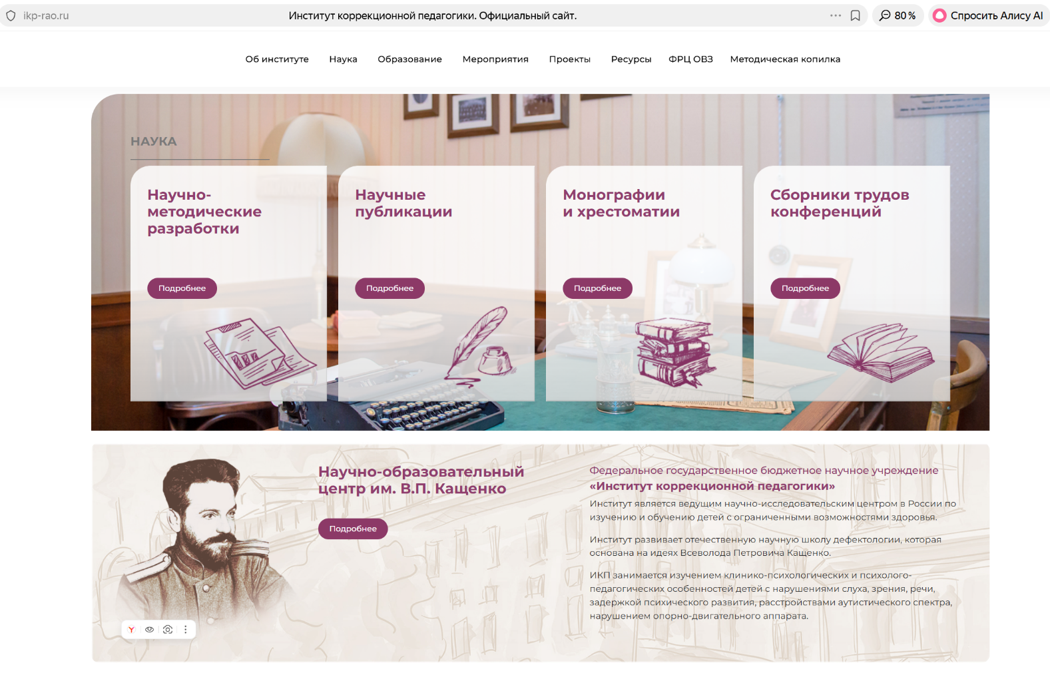
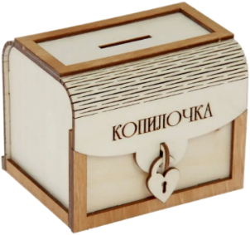
МЕТОДИЧЕСКОЕ
СОПРОВОЖДЕНИЕ

Slide 3
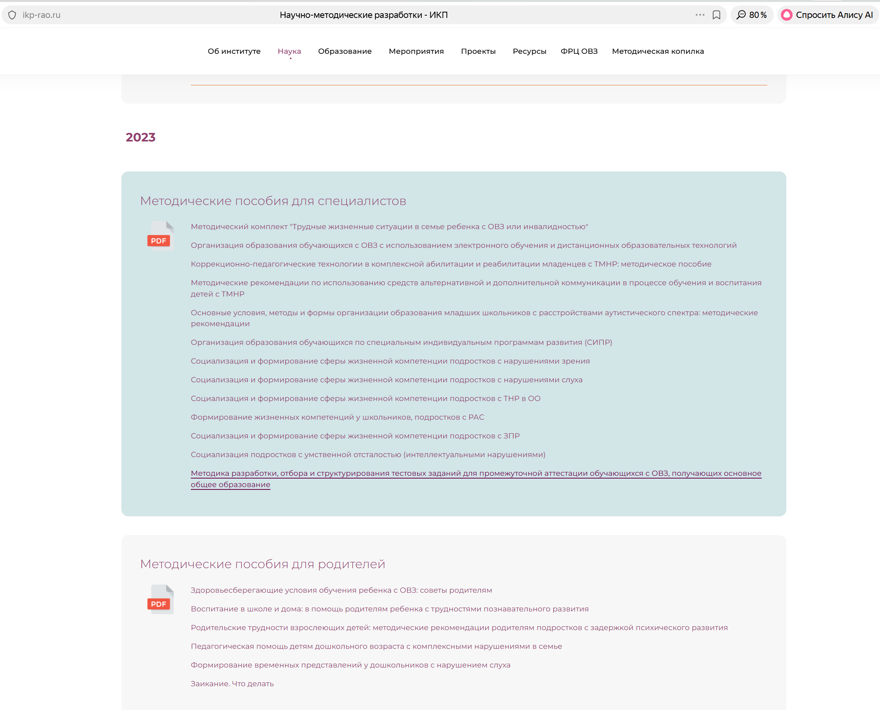

Slide 4

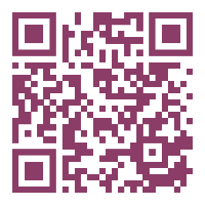




МЕТОДИЧЕСКОЕ
СОПРОВОЖДЕНИЕ

Slide 5



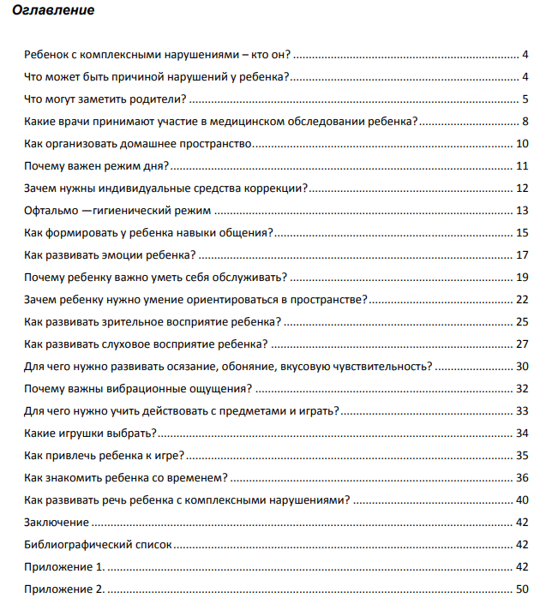
ДОШКОЛЬНОЕ ОБРАЗОВАНИЕ

Slide 6
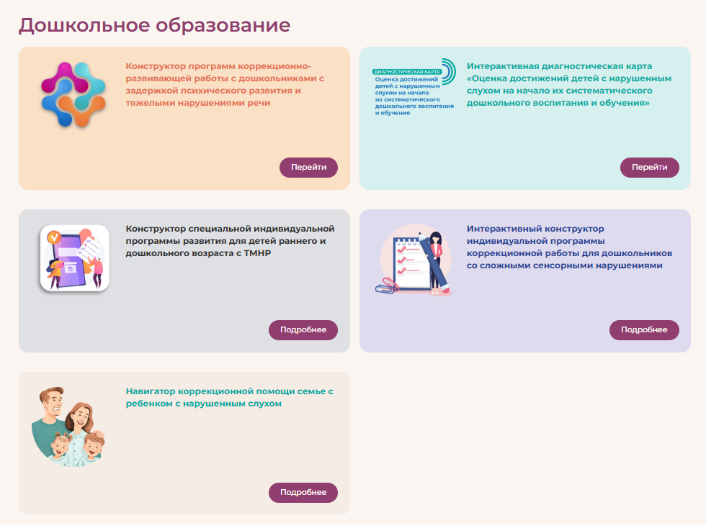
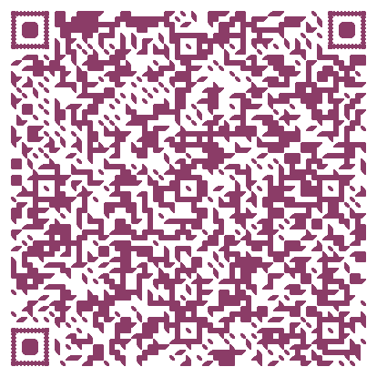
Конструктор
https://golnk.ru/YGaQz

Slide 7
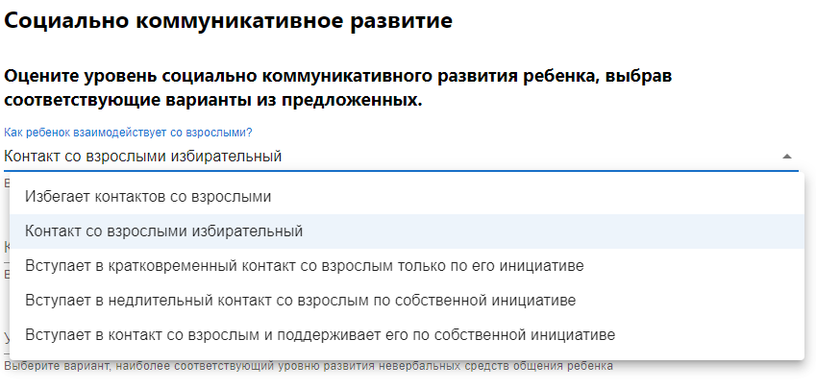
характеристика
задачи обучения
содержание
необходимые индивидуальные коррекционные занятия
организация образовательного процесса
необходимые дидактические материалы и ТС
индивидуальный профиль развития
ВЫБОР

Slide 8

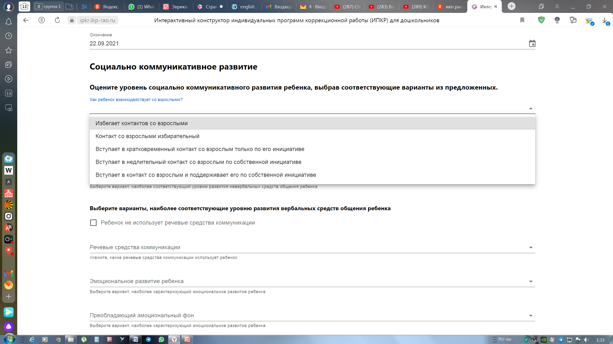


Slide 9
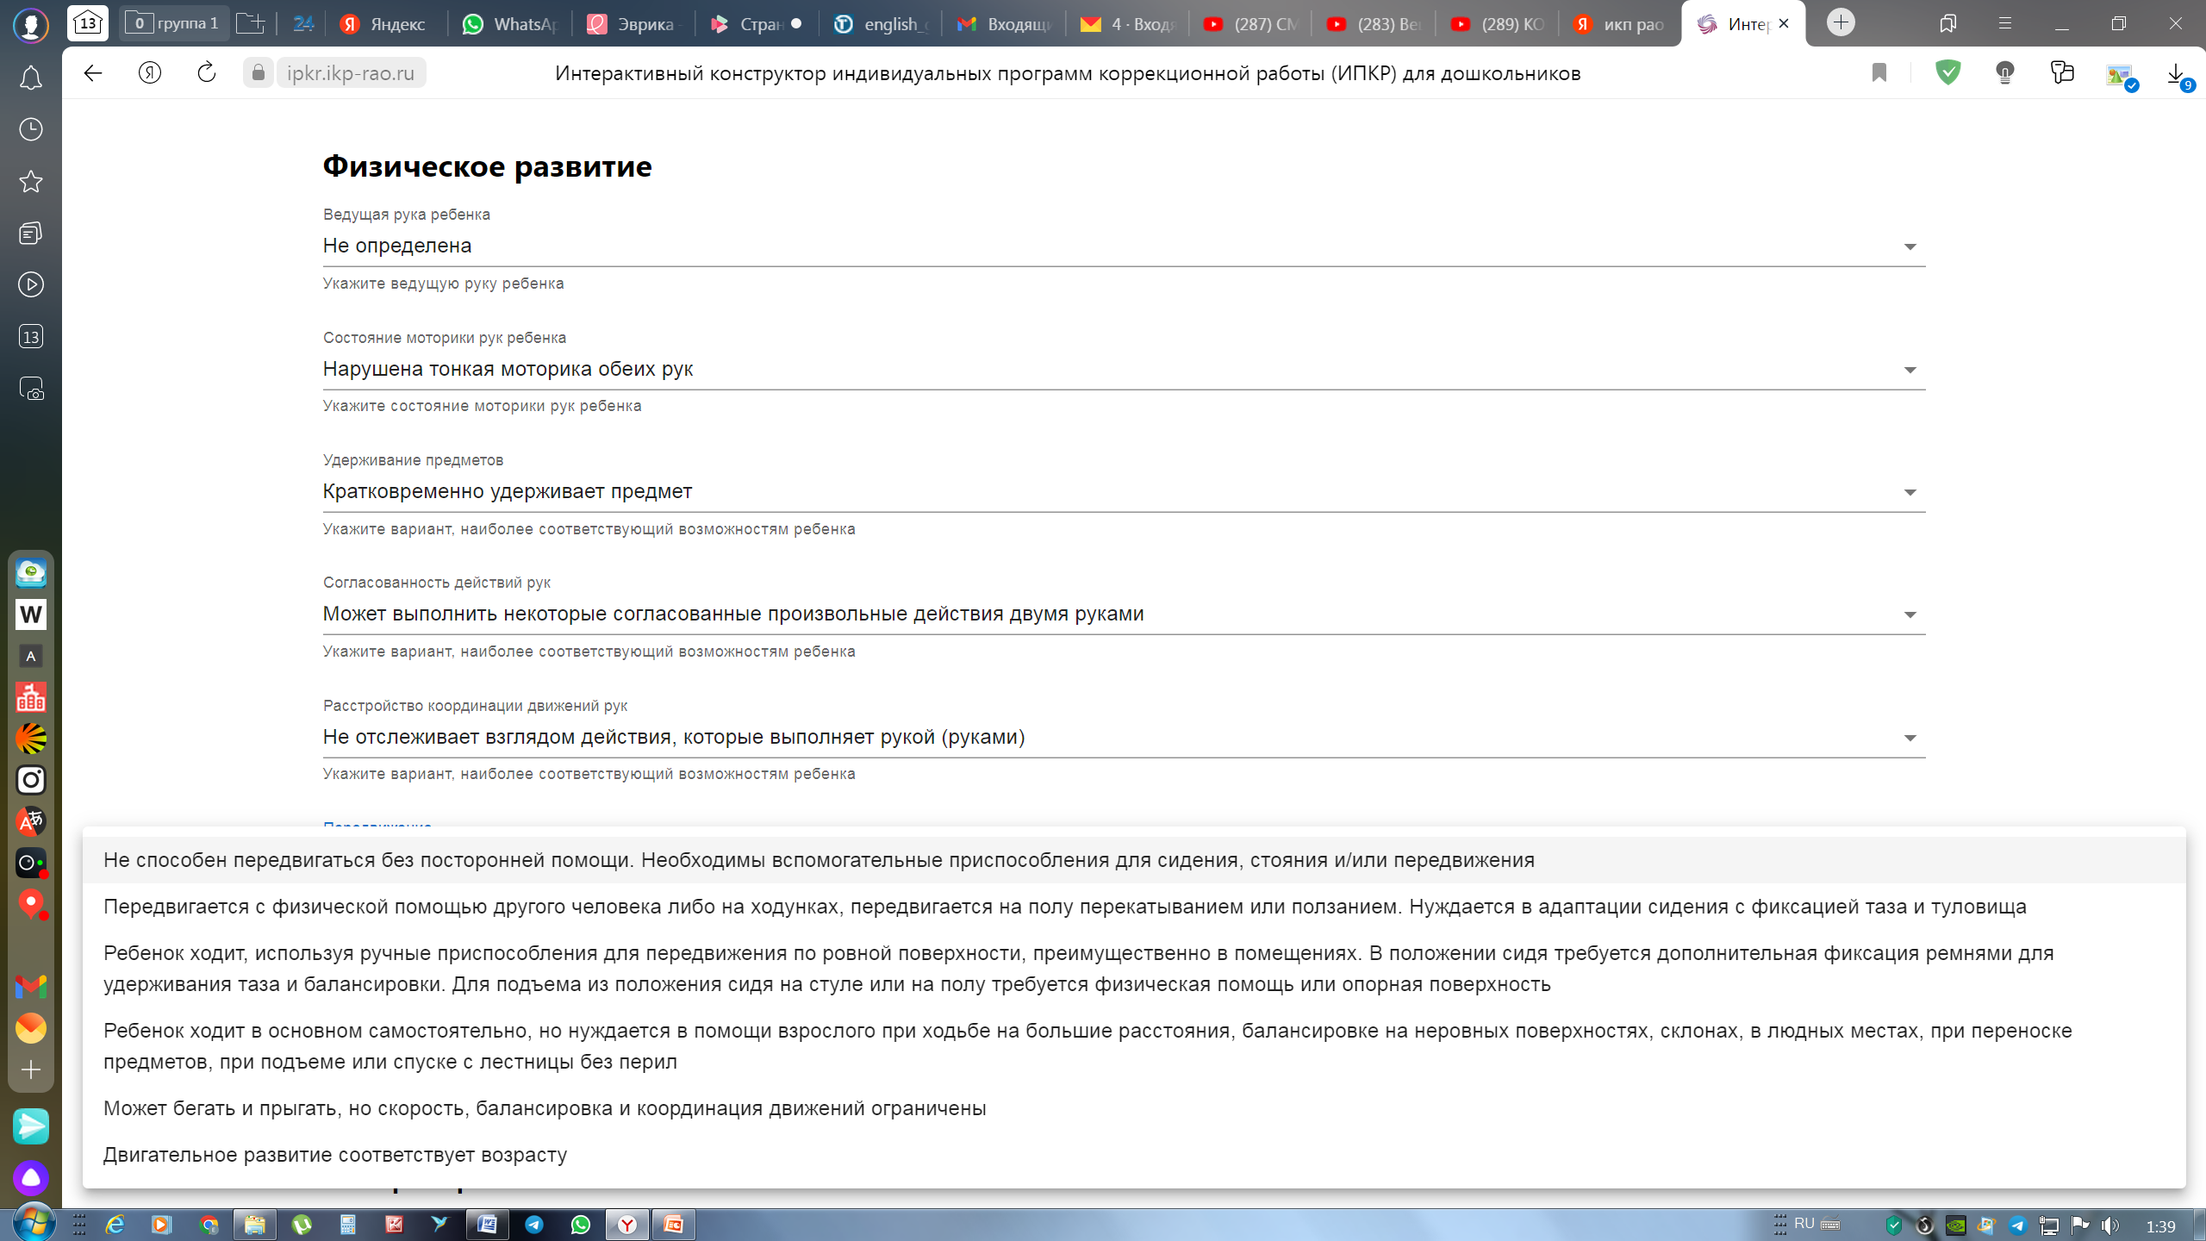

Slide 10
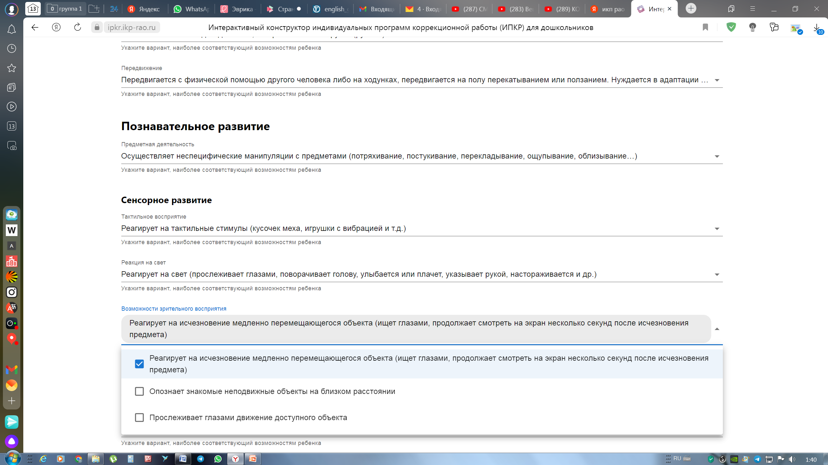

Slide 11
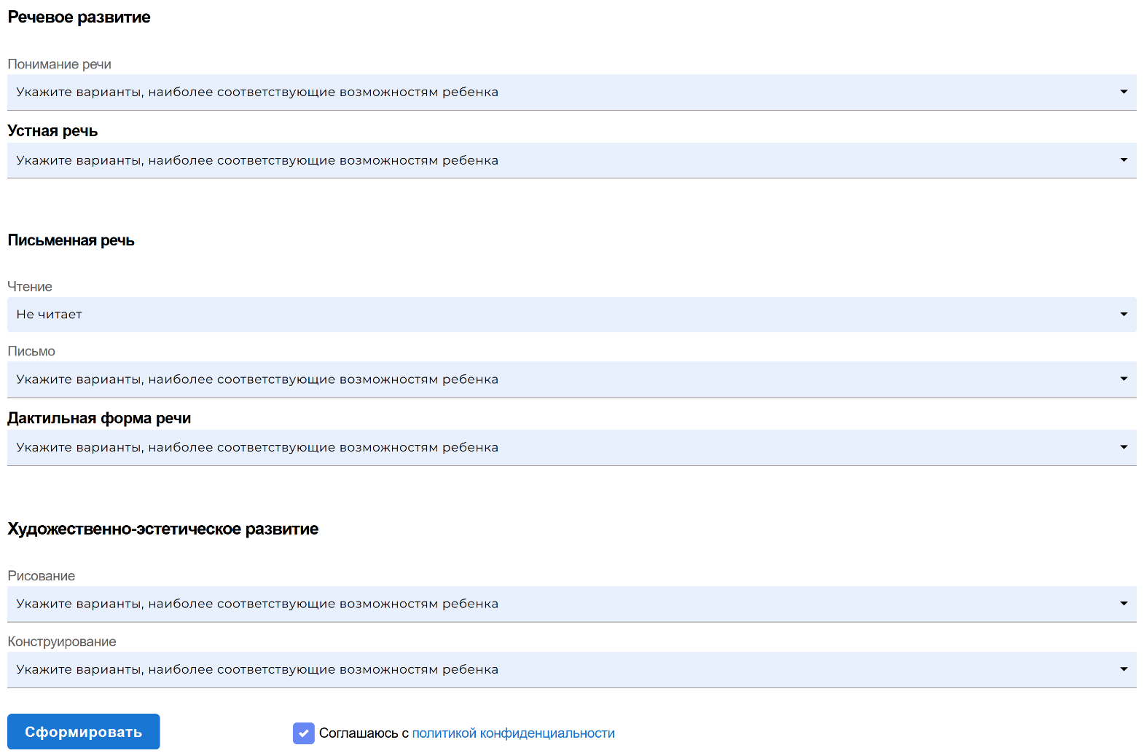
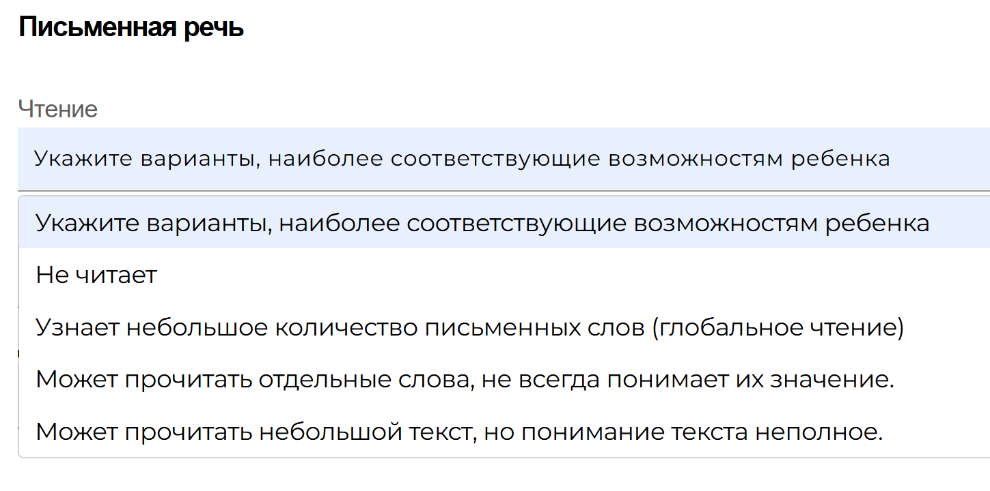

Slide 12
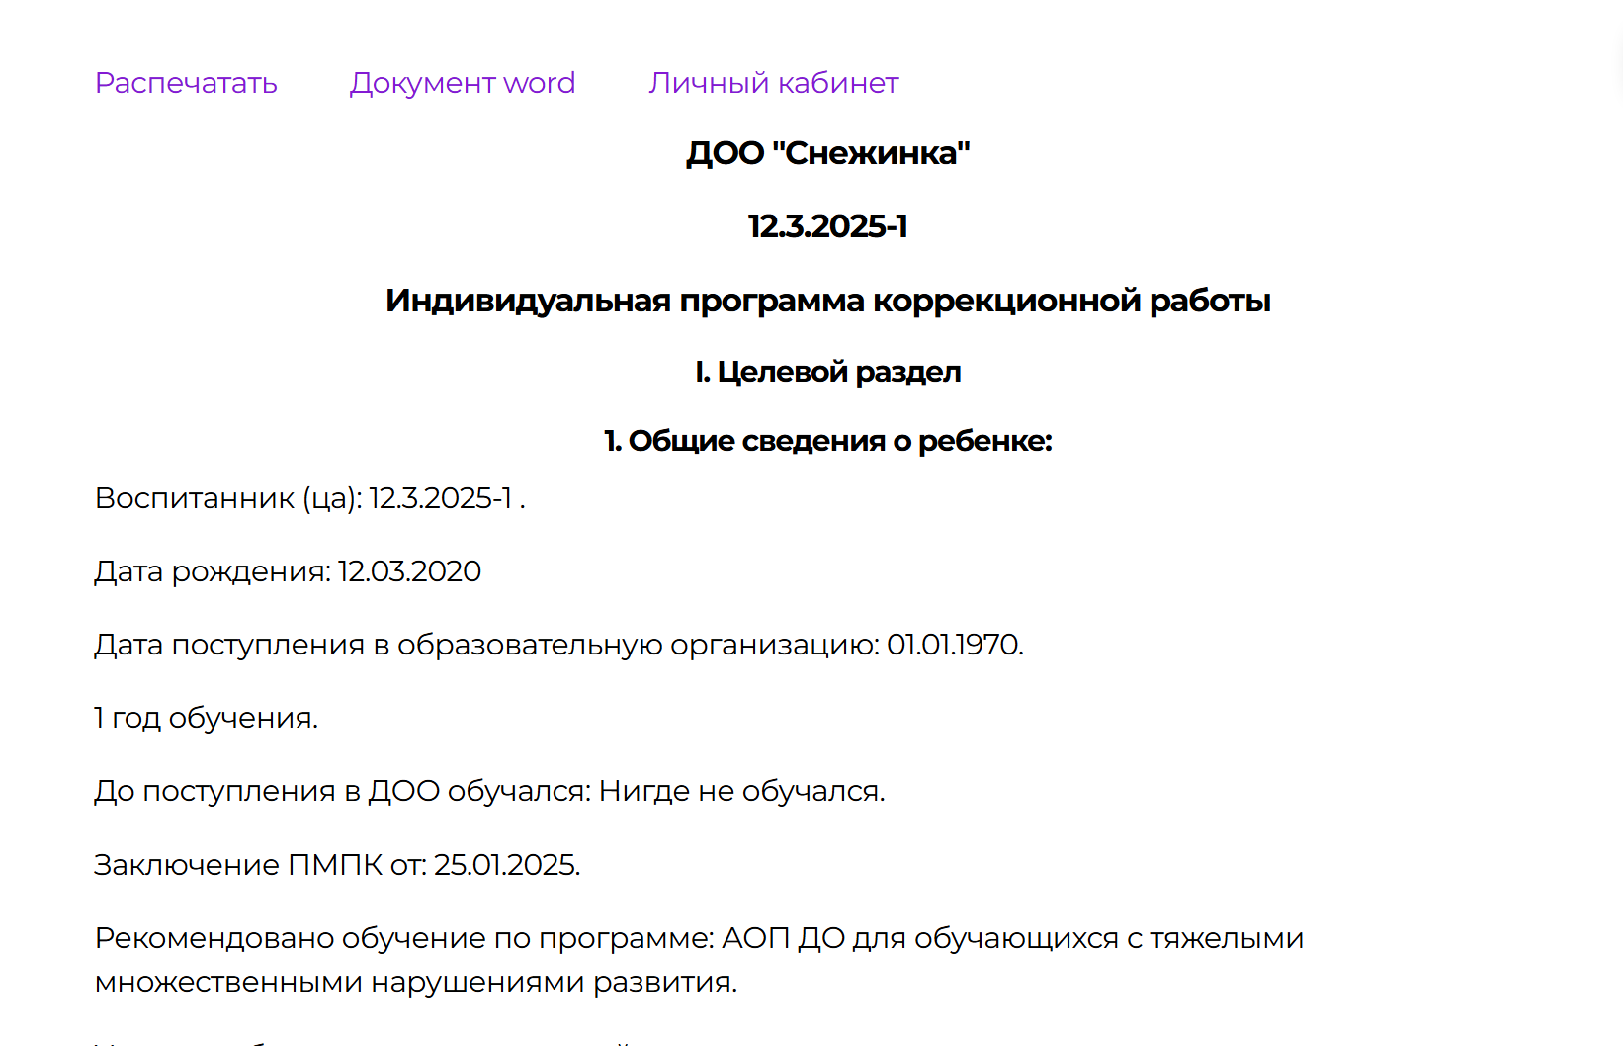

Slide 13
СТРУКТУРА ИПКР
Целевой раздел
  Общие cведения о ребенке
  Психолого-педагогическая характеристика
Организационный раздел
  Организация образовательной деятельности
  Перечень необходимых технических средств, индивидуальных средств реабилитации
  Необходимые вспомогательные средства для осуществления невербальной и вербальной коммуникации
  Необходимые дидактические материалы
  Планирование ухода и присмотра (при необходимости)
  Перечень необходимых специальных материалов и средств для ухода
Содержательный раздел
  Образовательная область «Социально-коммуникативное развитие»
  Образовательная область «Физическое развитие»
  Образовательная область «Познавательное развитие»
  Образовательная область «Речевое развитие»
  Образовательная область «Художественно-эстетическое развитие»
  Индивидуальная коррекционная работа
Программа сотрудничества с семьей
Средства мониторинга и оценки динамики
Индивидуальный профиль
Оценка динамики
Научно-методическая литература

Slide 14
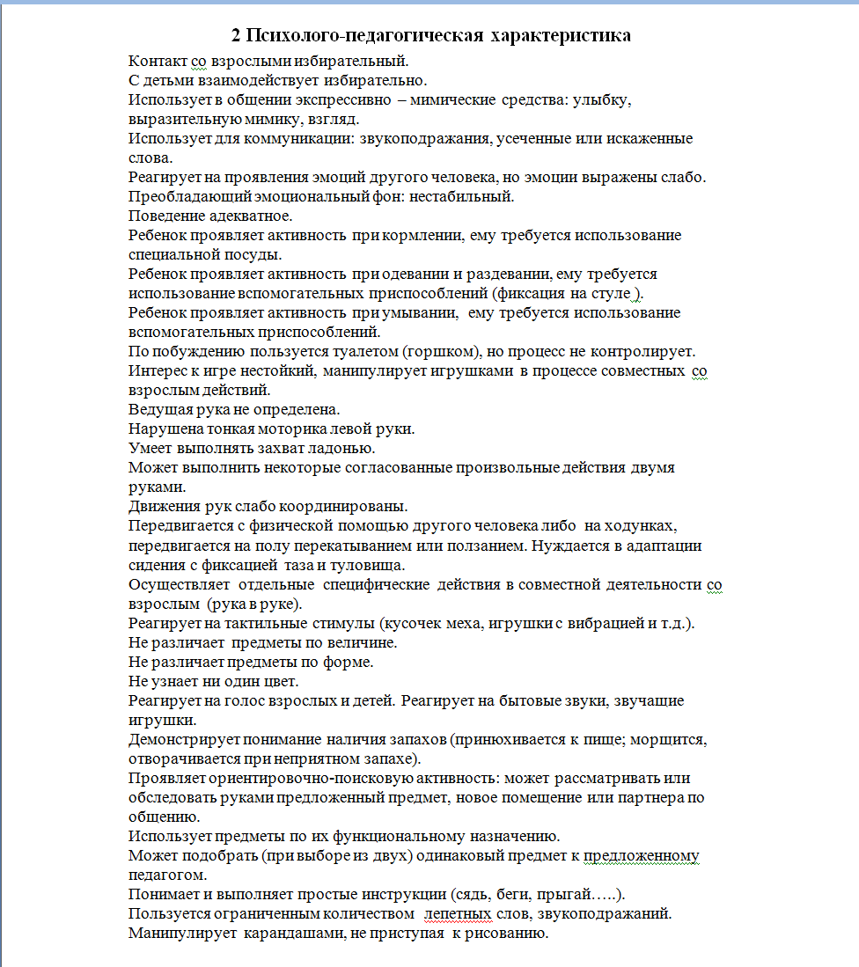

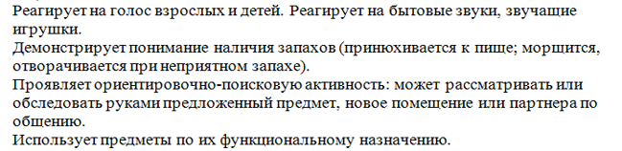
РАБОТА
С КОНСТРУКТОРОМ

Slide 15
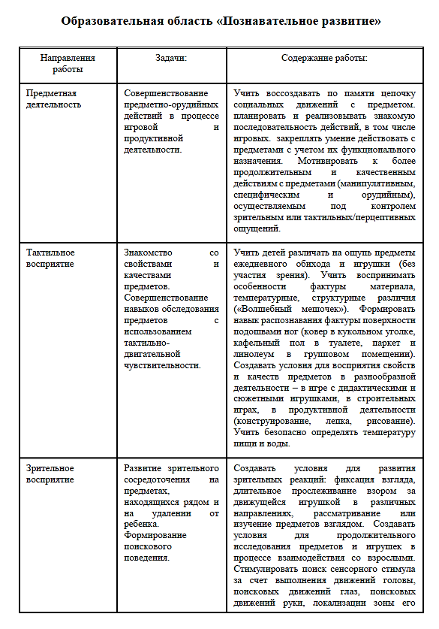


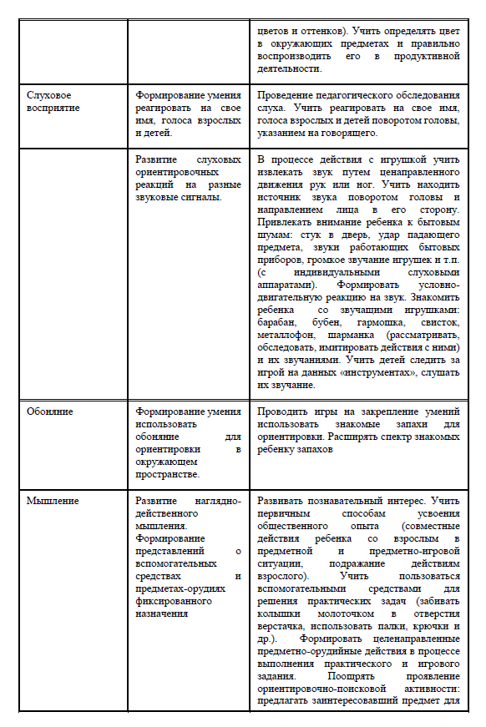
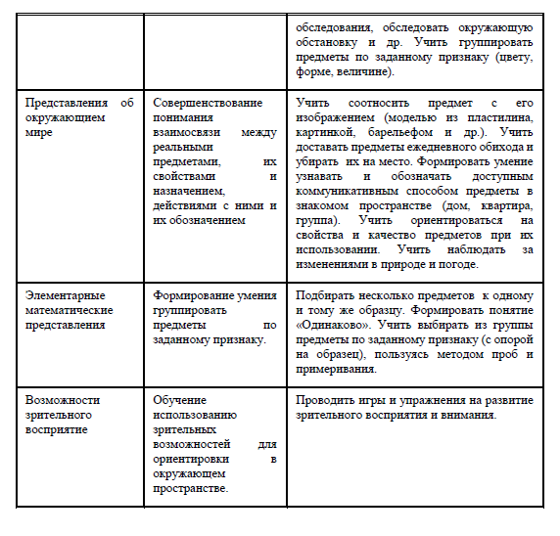
РЕЗУЛЬТАТ

Slide 16
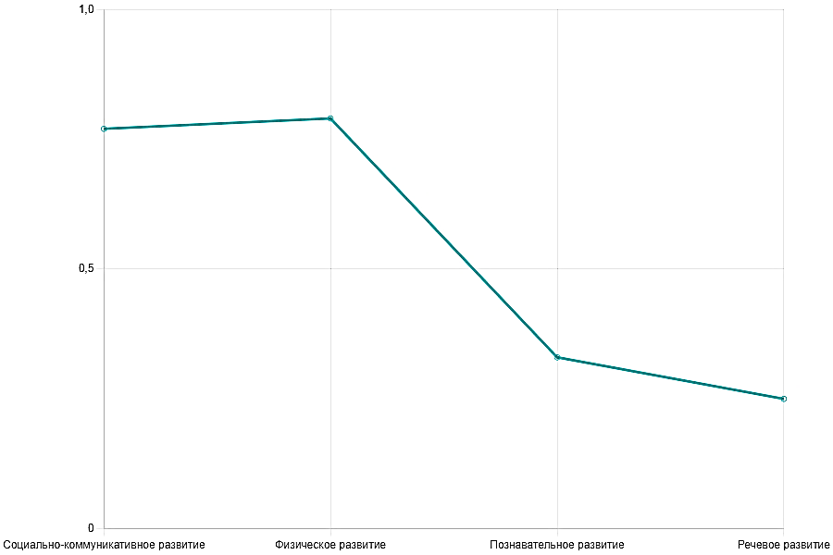
Индивидуальный профиль развития
Установление контакта

Slide 17
Индивидуальный профиль развития
Установление контакта

Slide 18


